Slide 1
社会模拟器共读会
Game-theoretic LLM: Agent Workflow for Negotiation Games
分享人：高泽源

Slide 2
01
引入
引言、相关工作、博弈论基础
02
完全信息博弈
目录
实验设置、工作流、评价
03
不完全信息博弈
实验设置、工作流、评价
04
LLM的理性
评价
04
结束
总结、展望

Slide 3
引入
第一章

Slide 4
01
引入
主流大模型在自然语言理解、任务规划等领域表现卓越。
但其在战略决策（如博弈论场景）中的理性仍待验证。
本文研究了 LLMs 在博弈论场景中理性行为的能力，并探索了增强其理性决策能力的方法。
贡献
发现大语言模型在策略场景中缺乏理性
将经典博弈论的分析方法和算法融入大模型工作流，引导其推理
发现前景可观的研究方向
研究背景

Slide 5
01
引入
博弈论相关研究的局限性
LLM在自利性博弈中表现接近理性，但在需要协调或信任的场景中表现脆弱。
缺乏对动态信念更新的系统性分析，尤其在不完全信息博弈中表现明显
相关工作
工作流相关LLM的进展
在编码、客服等场景中，通过模块化流程（规划→执行→验证）提升任务完成率。
在虚拟社区（如《魔兽世界》）中，代理通过角色分工与通信协议完成复杂任务。

Slide 6
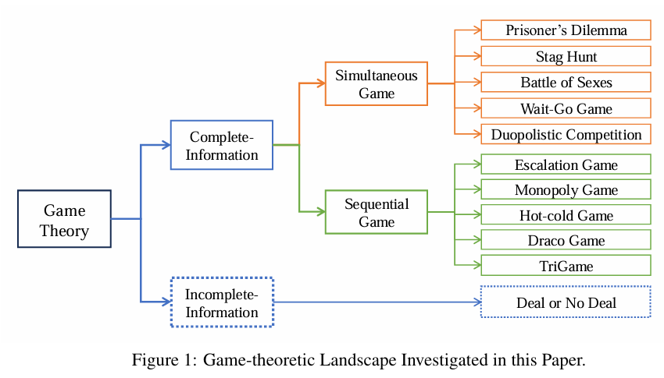
01
引入
将博弈论分析工具（如纳什均衡计算、帕累托优化）嵌入LLM推理链，实现“白箱化”策略生成
同时支持完全信息博弈与不完全信息博弈，设计统一的谈判协议。
主要贡献

Slide 7
01
引入
完全信息博弈：所有玩家均清楚游戏的完整规则，包括其他玩家的策略集和收益函数。
不完全信息博弈：至少存在一名玩家对其他玩家的策略或收益函数缺乏完整信息。
同时博弈：玩家在同一时间做出决策，无法观察到对方的行动。
序贯博弈：玩家按顺序行动，后续玩家能观察到之前的行动。
收益矩阵：矩阵形式展示所有策略组合下各玩家的收益。
纳什均衡：策略组合中，任何玩家单方面改变策略无法获得更高收益。
嫉妒自由：资源分配中，无人更偏好他人的分配结果。
帕累托最优：无法通过改变策略使至少一方受益而不损害其他方。
背景知识

Slide 8
完全信息博弈
第二章

Slide 9
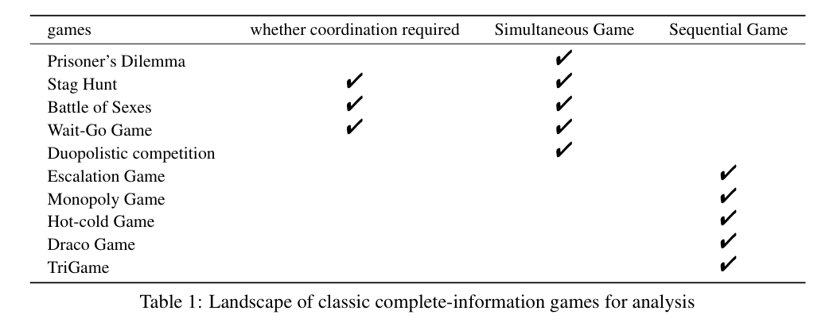
02
完全信息博弈
测试平台
实验设置

Slide 10
02
完全信息博弈
实验设置
模型：Claude-3.5 Sonnet, Claude-3 Opus, GPT-4o, and o1
评价：达到纳什均衡的能力；若有多均衡，则追求帕累托最优的均衡。
每个游戏进行10次。
实验设置

Slide 11
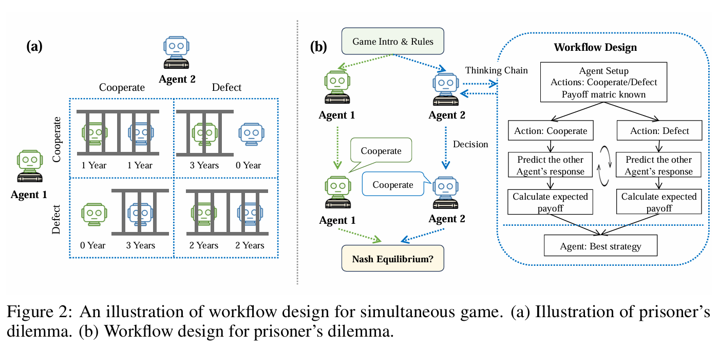

02
完全信息博弈
同时博弈
遍历筛选最优解
检查组合是否满足纳什均衡
若存在多个均衡，则选择总效用最高的策略
工作流

Slide 12
02
完全信息博弈
规则检查
嫉妒自由：确保最终分配中无人偏好他人的资源包
帕累托最优：若当前策略非帕累托最优，寻找使至少一方受益而不损他的调整方向
工作流

Slide 13
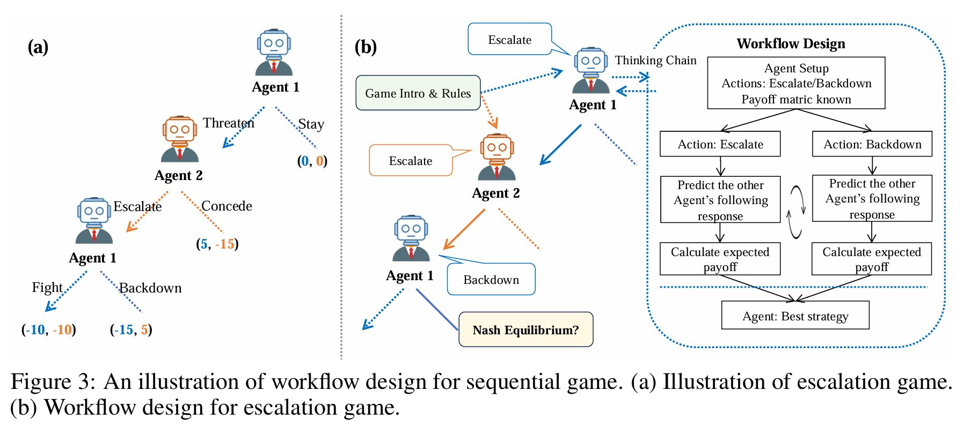

02
完全信息博弈
序贯博弈
从博弈树的终局节点反向推导最优路径
剪枝，剔除非理性路径
记录历史动作，防止出现一致性矛盾
工作流

Slide 14
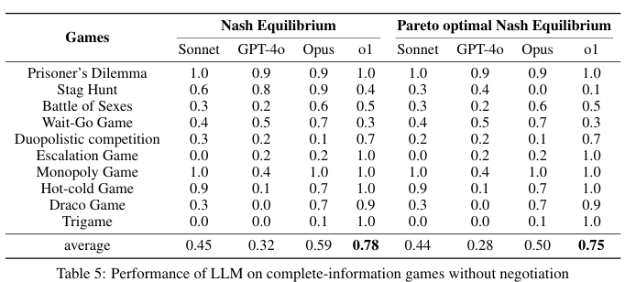
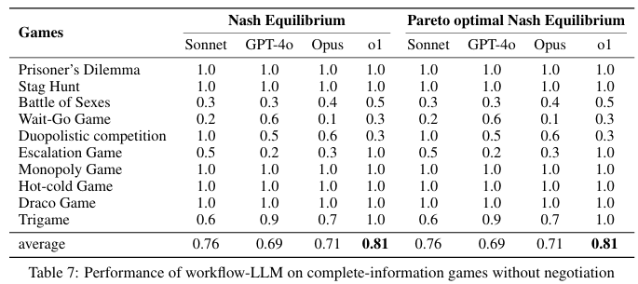
02
完全信息博弈
博弈效果
纳什均衡达成率提升
O1部分情况下表现下降，可能是工作流与黑箱架构规定冲突
部分博弈下，流程无法阻止LLM因对话偏离均衡（如过度信任对手承诺）
评价

Slide 15
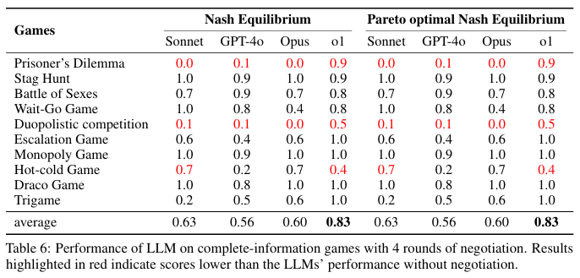
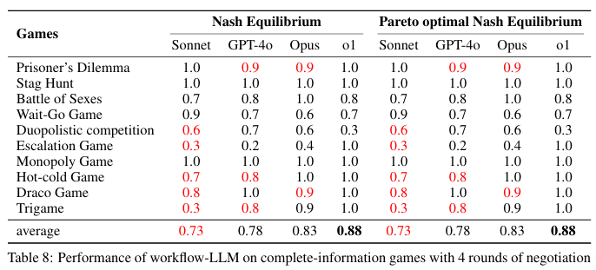
02
完全信息博弈
价值
通过工作流使LLM的决策逻辑透明化
适应性强：覆盖同时与序贯博弈，平衡效率与公平
评价

Slide 16
02
完全信息博弈
局限
开销大：逆向归纳需遍历节点
数值敏感：对收益绝对值敏感（如将“3分”改为“300分”会改变决策）
对抗漏洞：恶意对手可通过虚假承诺诱导LLM偏离流程
评价

Slide 17
不完全信息博弈
第三章

Slide 18

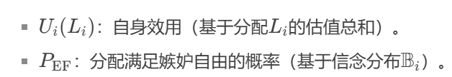
03
不完全信息博弈
提出分配方案
根据当前信念分布（对手估值概率）、自身私有估值，采用蒙特卡洛采样估算，筛选高概率候选分配生成分配方案。
满足：
其中
工作流

Slide 19
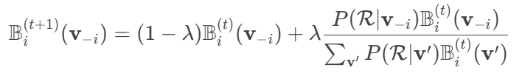

03
不完全信息博弈
贝叶斯信念更新
对手拒绝提案时，使用如下规则更新信念分布：
其中
工作流

Slide 20
03
不完全信息博弈
数据集
“Deal or No Deal”测试集：选取50个高难度案例（玩家估值差异极小）。
人类基准：人类谈判达成协议率68%，嫉妒自由率45%。
实验设置

Slide 21
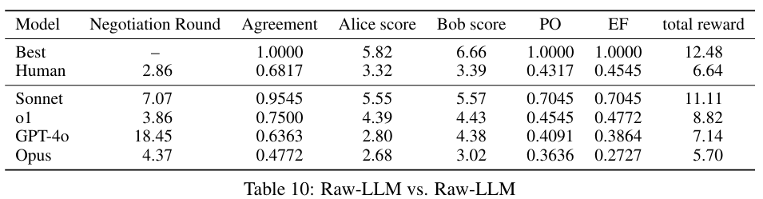
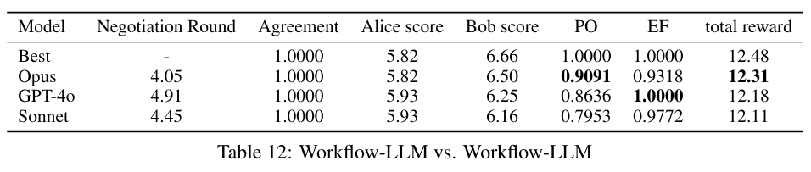
03
不完全信息博弈
表现
Claude3.5 Sonnet表现最好
对温度变化敏感
谈判轮次、达成协议率、帕累托最优达率、嫉妒自由率、总效益都表现更加
评价

Slide 22
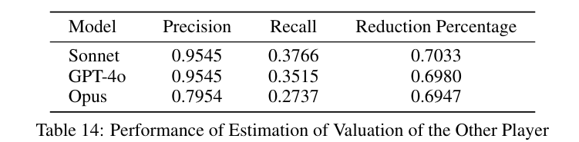
03
不完全信息博弈
归因
LLM在工作流下的强势表现主要得益于其能准确推测对手的估值。
评价

Slide 23
03
不完全信息博弈
归因
Opus在价值推测上表现最糟，为何在博弈结果中表现最佳？
不可区分集
评价

Slide 24
03
不完全信息博弈
价值
达到近最佳分配
加入流后，性能排名逆转
价值估计精准
评价

Slide 25
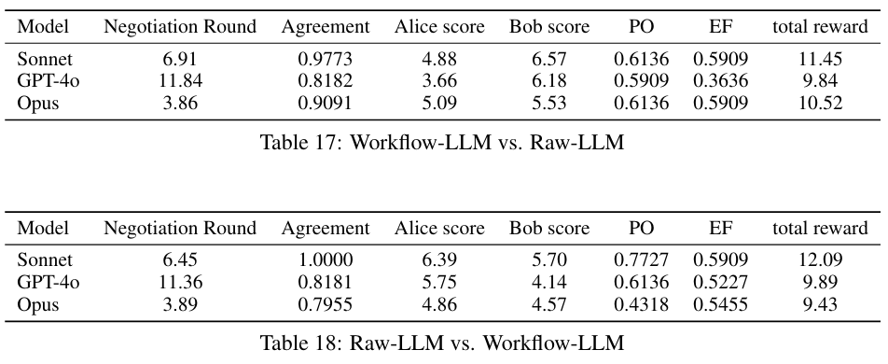
03
不完全信息博弈
单工作流agent
流下的agent需接受稍次的条件，否则谈判卡住无法达成协议
评价

Slide 26
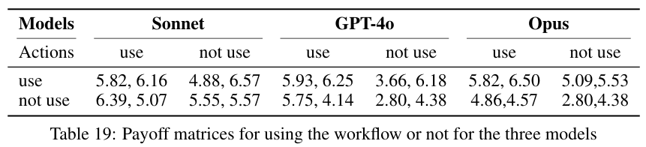
03
不完全信息博弈
元策略
对Sonnet，若对手不采，单方面采用会被利用；纳什均衡为双方均不采用；帕累托最优为均采用
对4o，无论如何都应采用
评价

Slide 27
03
不完全信息博弈
元策略
冷酷博弈
混合架构
最小收益阈值
评价

Slide 28
LLM的理性
第四章

Slide 29
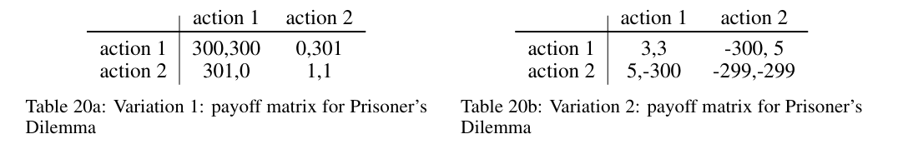
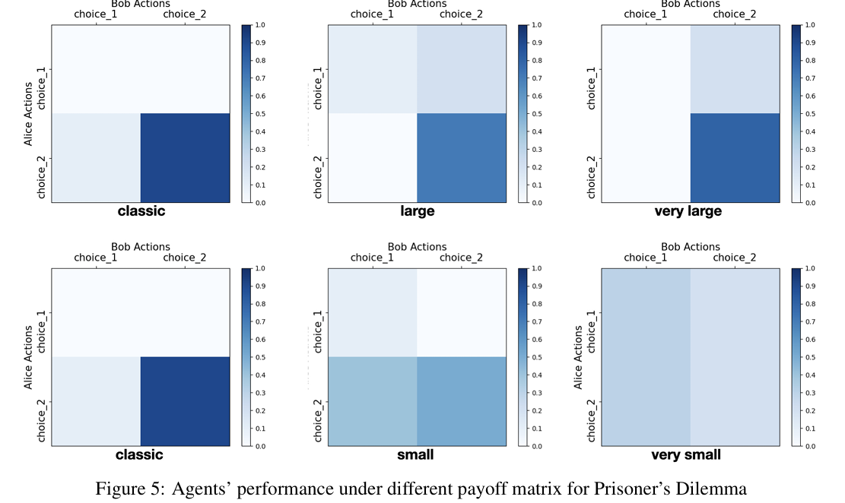
04
LLM的理性
量化绝对值
收益绝对值敏感
负号敏感
改进：使用百分比
特征

Slide 30
04
LLM的理性
Prompt的影响
性格（理性、同情、幽默）
独立决策：忽略谈判
分析对方可信度：减少被欺骗概率
谈判的影响
协调类：提升帕累托最优率
冲突类：诱导非理性合作（友好，忽视收益）
特征

Slide 31
结束
第五章

Slide 32
05
结束
总结
评估理性能力（复杂、不完全、谈判）
工作流（指标、元策略）
特异性与对抗性
不足
蒙特卡洛计算量大
对抗鲁棒性
多阶段博弈
伦理（极端自利）
总结

Slide 33
05
结束
社会模拟器
政策仿真
多智能体系统优化
其他
超越博弈论的局限，考虑更多未被量化的收益。
使用不同材料调整模型，使其能够以某特定个体方式思考，并通过与其沟通、博弈，帮助理解该个体思想、指导后续谈判。
价值

Slide 34
演示完毕 感谢观看
分享人：高泽源

